Slide 1
Введение в язык внутреннего представления знаний ostis-систем (SC-код)

Slide 2
Предыстория…

Slide 3
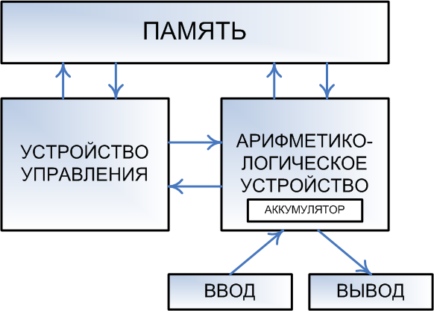
Архитектура Дж. фон Неймана

Slide 4
Архитектура Дж. фон Неймана
память ЭВМ однородна (линейна)
доступ к ячейкам памяти ЭВМ осуществляется по адресу
алфавитом, используемым для представления данных и команд, является множество {0, 1}
каждая программа состоит из набора команд, выполняемых процессором последовательно
возможно присутствие в программах команд условных переходов

Slide 5
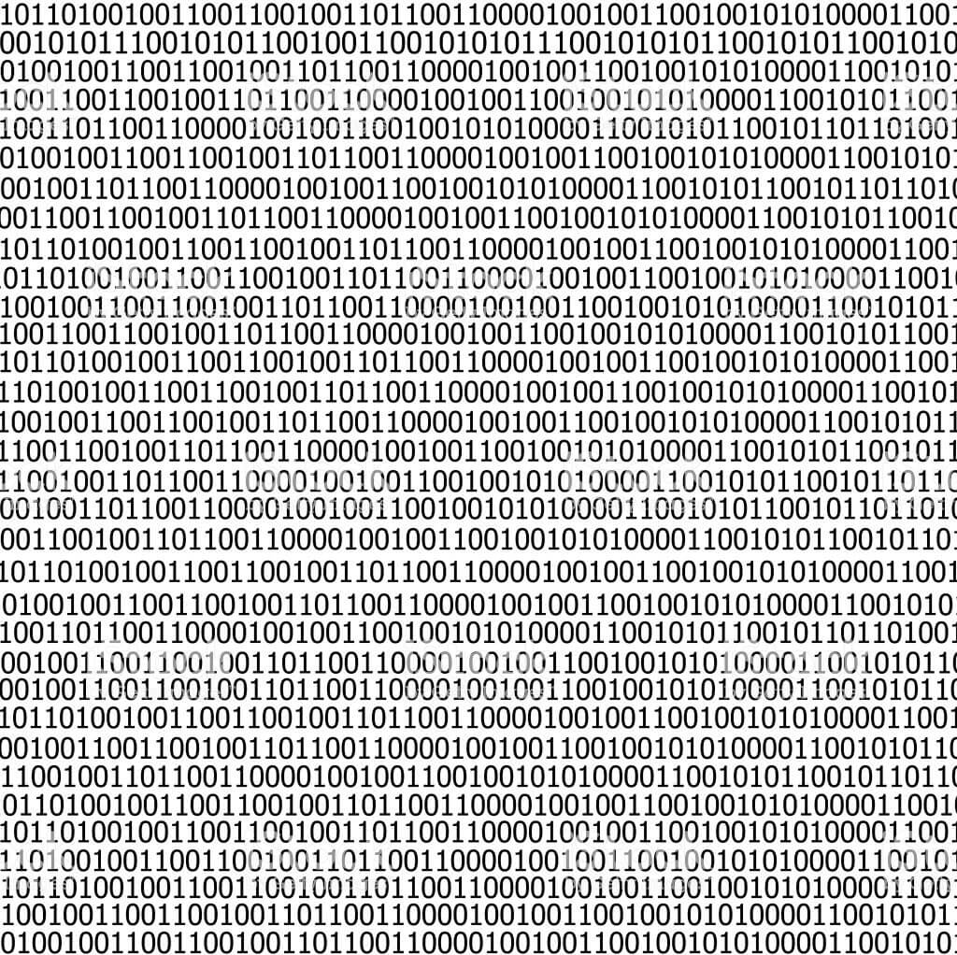
Проблемы традиционной архитектуры
Достоинства
легко реализовать
удобно для машины
Недостатки
неудобно для человека
не возможно интерпретировать без контекста

Slide 6
Подход к решению
Разработать способ кодирования информации, который
удобен для представления и обработки в компьютере
удобен для восприятия человеком
обладает «осмысленностью», может быть однозначно интерпретирован

Slide 7
Подход к решению (2)
Требуется переход от данных к знаниям
Одна из ключевых отличительных особенностей знаний – интерпретируемость (Д. А. Поспелов)

Slide 8
Данные vs знания
Данные:
статистика кликов пользователя на элементы управления заданного сайта
Знания:
теорема Пифагора
рецепт приготовления торта «Наполеон»
Нужны модели и языки представления знаний

Slide 9
Семантические сети
Граф (сеть), вершины которого являются знаками некоторых сущностей, а дуги (ребра) – знаками связей между этими сущностями
Семантика (знака) – связь между некоторым знаком и сущностью, которую он обозначает (денотатом)

Slide 10


Семантика
«солнце»
«sun»
въезд запрещен

Slide 11
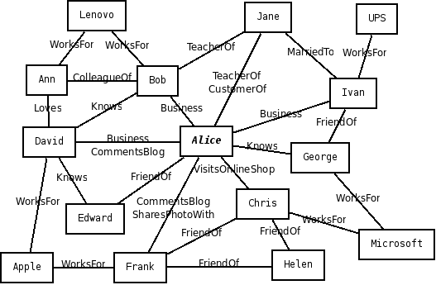
Семантические сети - пример

Slide 12
Семантические сети - достоинства
Достоинства
удобство обработки
наглядность представления
интерпретируемость («есть семантика»)

Slide 13
Семантические сети - применение
Большое количество ранних языков
Semantic Web
RDF
OWL, OWL2
IDEF5
и другие

Slide 14
Семантические сети – недостатки текущих решений
неуниверсальность, ограниченность (не все можно представить)
разнородность (разные языки для разных видов знаний)
недостаточный уровень стандартизации

Slide 15
SC-код

Slide 16
Semantic Computer code = SC-code
Теория графов (синтаксис)
+
Теория множеств (семантика)
=
универсальность, унифицированность, удобство хранения и обработки

Slide 17
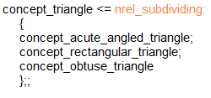
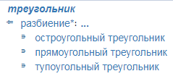
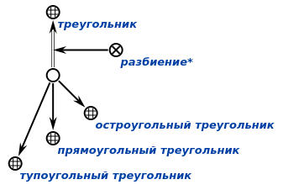
Формы внешнего представления SC-кода
SC-код
SCs
SCn
SCg

Slide 18


Semantic Code graphic = SCg
константный sc-узел общего вида
семантика – либо знак множества, либо знак терминальной сущности (сущности, которая не является множеством)
базовая sc-дуга
= sc-дуга основного вида
семантика – принадлежность элемента множеству

Slide 19
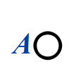
Идентификаторы
любому sc-элементу (элементу SC-кода) можно поставить в соответствие некоторый идентификатор
идентификаторы нужны только для общения с внешним миром (например, для отображения пользователю), но не для внутренней обработки

Slide 20
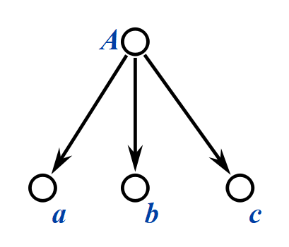
Представление множеств
A = {a, b, c}

Slide 21
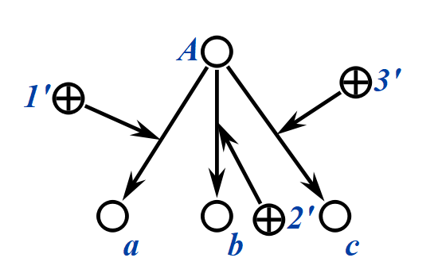
Ориентированное множество
A = <a, b, c>

Slide 22

Ролевое отношение
Ролевое отношение (атрибутивное отношение)
подмножество отношения принадлежности
указывает роль сущности во множестве
элементами являются базовые sc-дуги

Slide 23
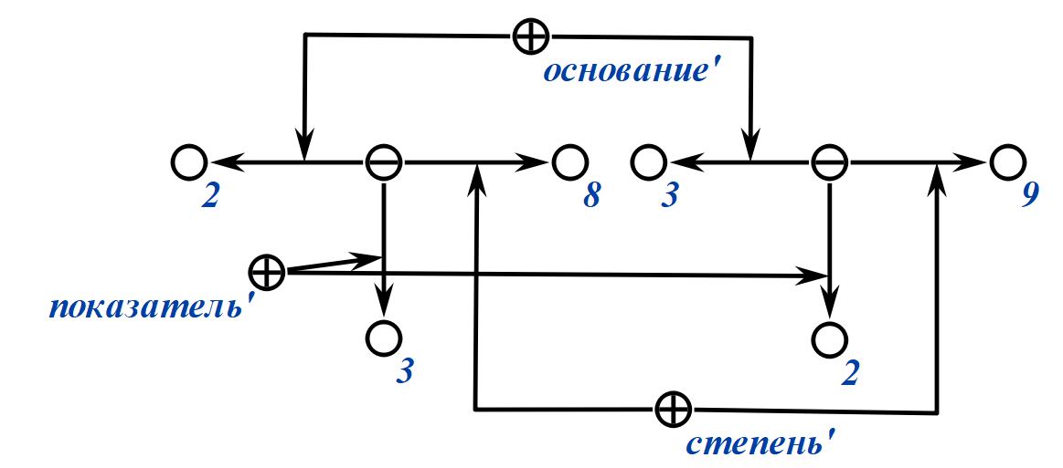
Возведение в степень
2³=8
3²=9
возведение в степень = {<2,3,8>, <3,2,9>,…}

Slide 24
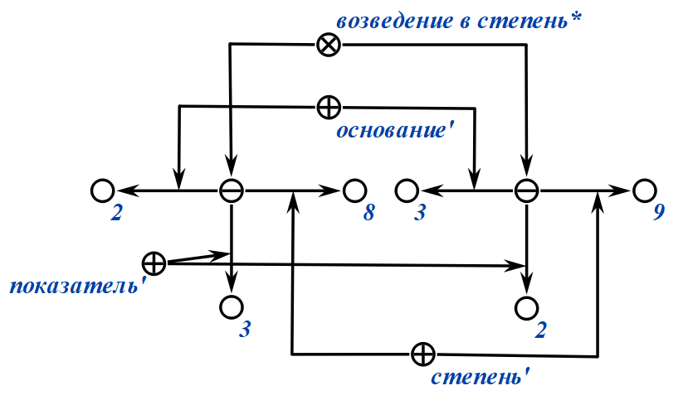
Возведение в степень (продолжение)

Slide 25
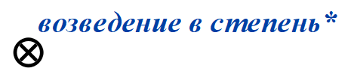

Неролевое отношение и связка
отношение
неролевое отношение
ролевое отношение
= множество связок

Slide 26
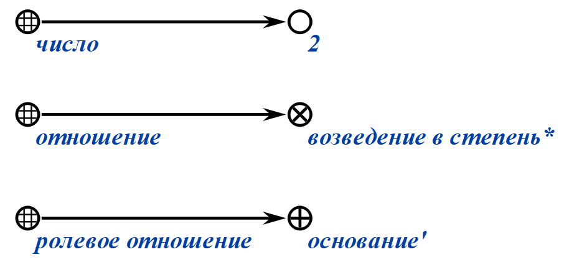
Класс
Множество сущностей, однотипных по какому-либо признаку

Slide 27
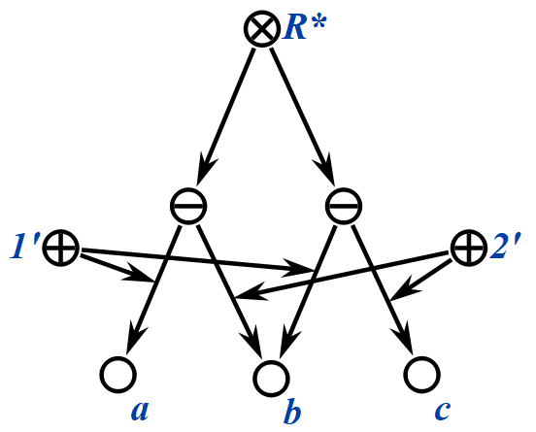
Бинарные отношения
R = {<a,b>, <b,c>}

Slide 28
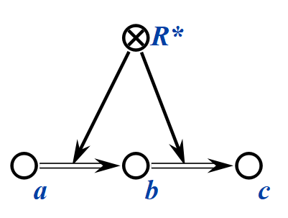
sc-дуга общего вида

Slide 29
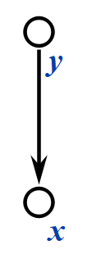
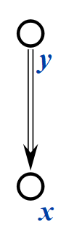
sc-дуга основного вида vs sc-дуга общего вида
х∈y
х как-то связан с y

Slide 30
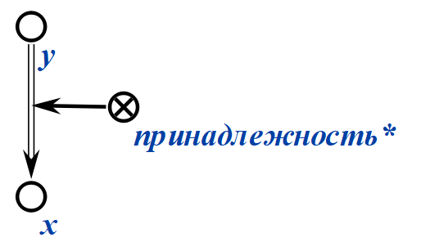
sc-дуга основного вида vs sc-дуга общего вида
х∈y

Slide 31
Правила идентификации
студент – множество (класс) всех студентов
студент' – роль конкретного студента в рамках множества (например, в рамках группы)
студент* – отношение между вузом и конкретным студентом

Slide 32
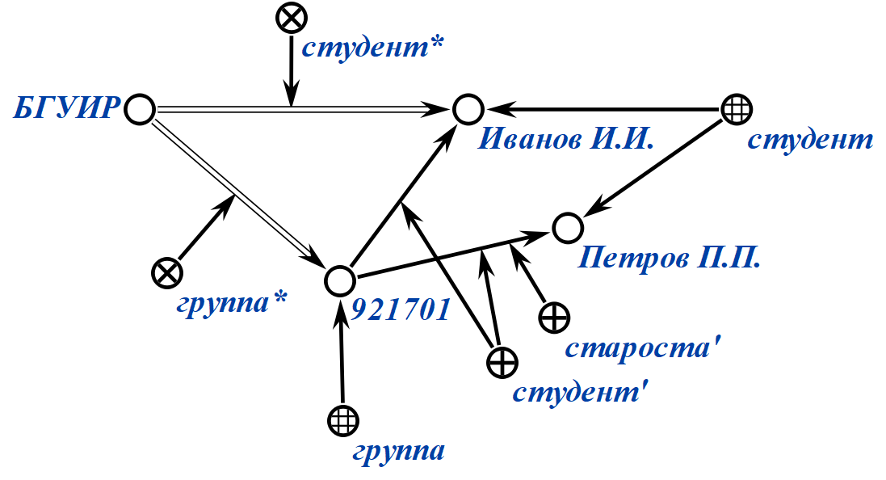
Правила идентификации - пример

Slide 33
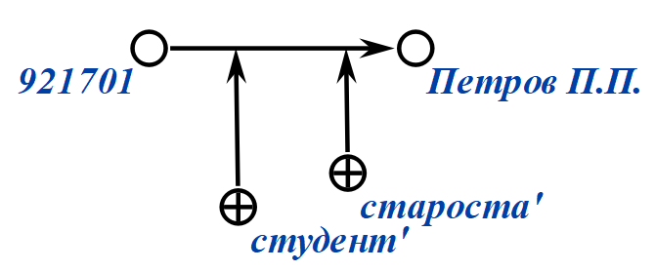
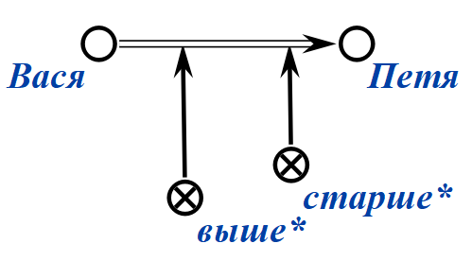
Несколько отношений

Slide 34
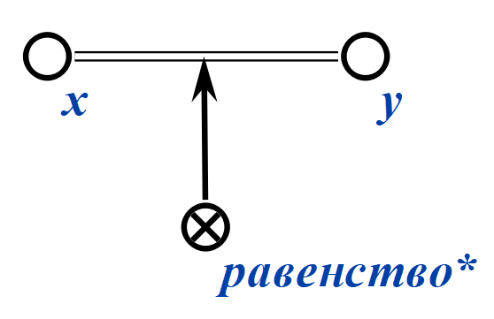
Sc-ребро

Slide 35


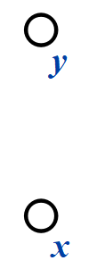
Виды принадлежности
х∈y
х∉y
х ? y

Slide 36
Правила формализации
выделяем сущности
делим сущности понятия (классы) и экземпляры классов
для понятий определяем абсолютное или относительное понятие
для отношений определяем арность (сколько компонентов содержит связка отношения)
уточняем, ролевое или неролевое отношение

Slide 37
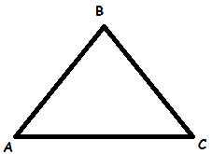
Пример

Slide 38
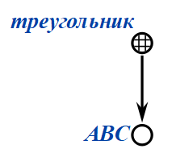
Пример – шаг 1

Slide 39
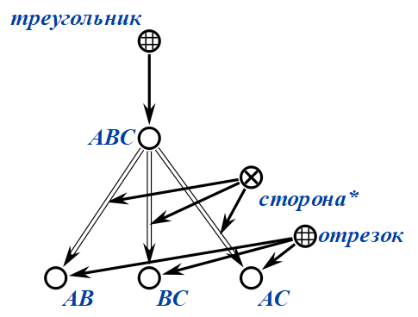
Пример – шаг 2

Slide 40
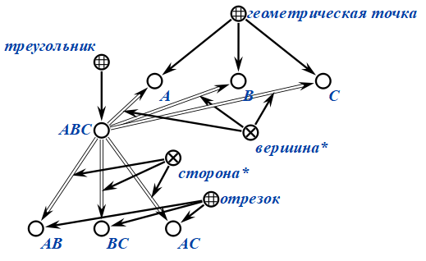
Пример – шаг 3

Slide 41
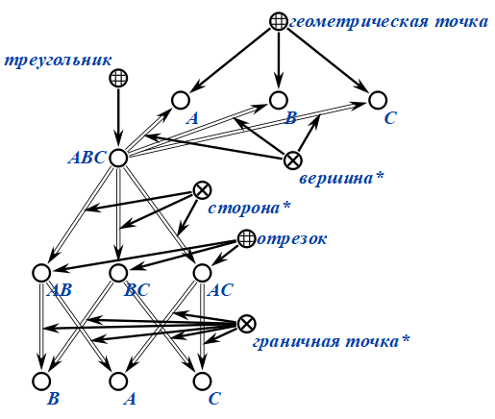
Пример – шаг 4

